Slide 1








TOÁN
Bài 21
SỐ CÓ HAI CHỮ SỐ (TIẾT 4)

Slide 2
Ǯǯǯǯǯǯǯǯǯǯǯǯǯ
Ǯǯǯǯǯǯǯǯǯǯǯǯǯ
ǯǯǯǯǯǯǯǯǯǯǯǯǯǯǯǯǯǯǯǯǯǯǯǯǯǯ
ǯǯǯǯǯǯǯǯǯǯǯǯǯǯǯǯǯǯǯǯǯǯǯǯǯǯ
ǯǯǯǯǯǯǯǯǯǯǯǯǯǯǯǯǯǯǯǯǯǯǯǯǯǯ
Thứ hai ngày 24 tháng 1 năm 2022
Toán
Bài 21: Số có hai chữ số (tiết 4)

Slide 3



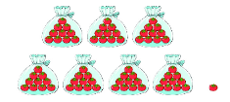
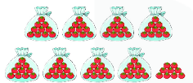
Các số đến 99
 | Chục | Đơn vị | Viết số | Đọc số
2
4
24
Hai mươi tư
3
5
35
Ba mươi lăm
7
1
71
Bảy mươi mốt
8
9
89
Tám mươi chín

Slide 4
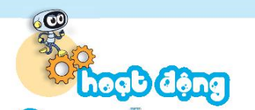
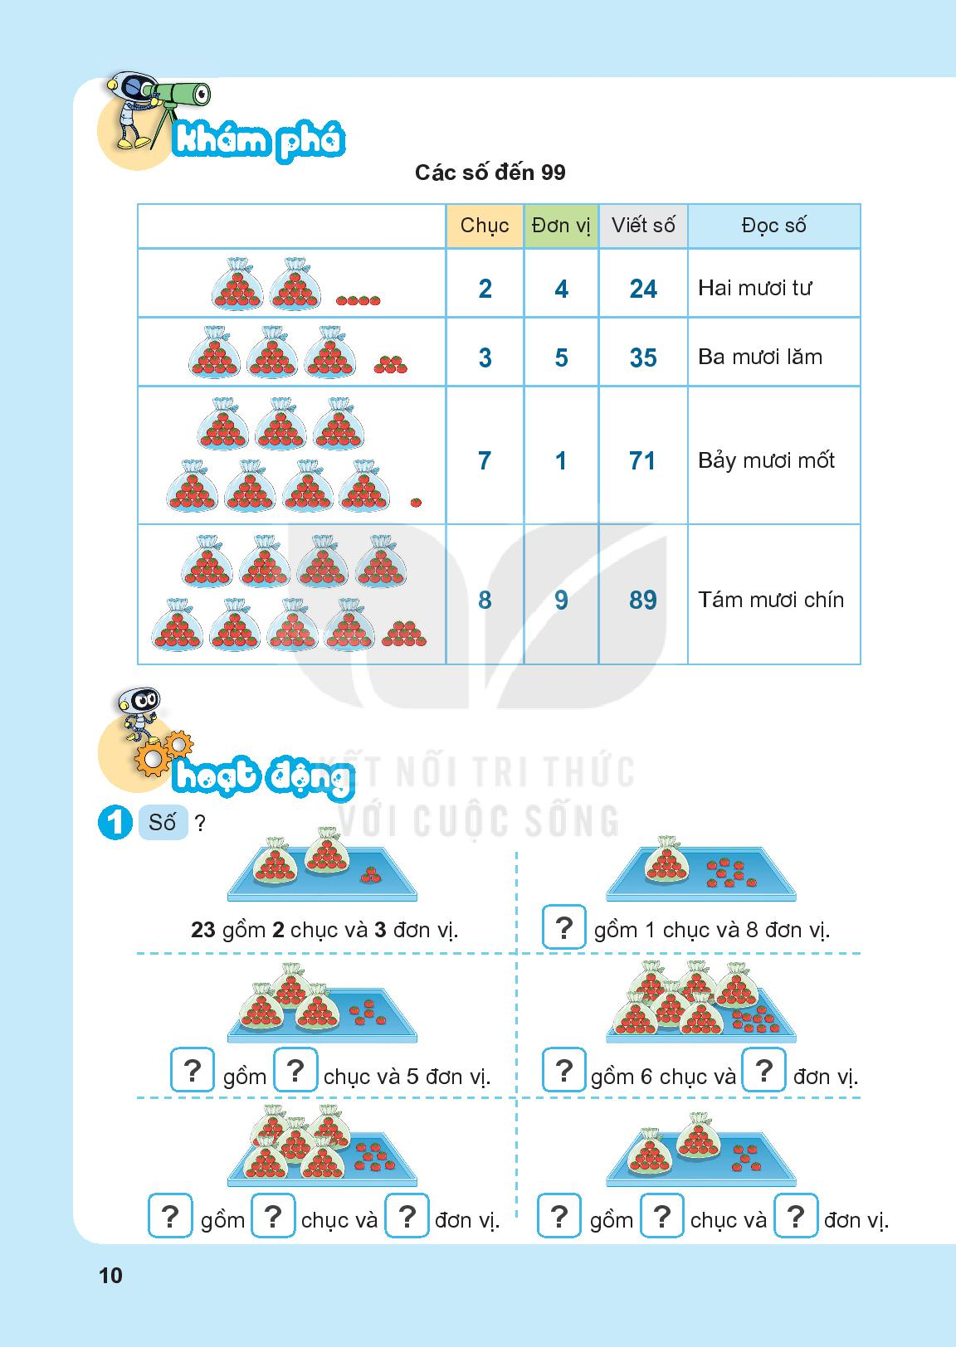
18
35
3
69
9
57
5
7
25
2
5

Slide 5




2. Số ?
17
18
13
a)
15
21
29
b)
26
24
25
97
98
c)
93
94
95

Slide 6







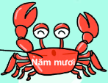


3. Tìm cách đọc số ghi trên mỗi con chim cánh cụt

Slide 7
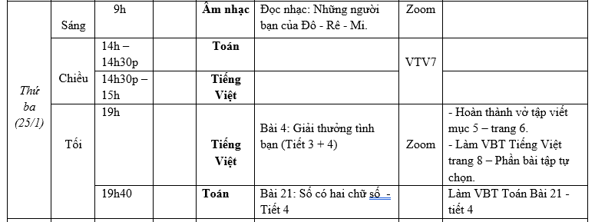
Dặn dò
Hoàn thành vở BT TV bài 4 – Phần BT bắt buộc trang 8.
Hoàn thành vở Tập viết bài 4: phần 1,2,3 trang 5
Đọc và trả lời câu hỏi bài “Giải thưởng tình bạn”.

